Slide 2
PROGRAMA NACIONAL DE IMUNIZAÇÕES
Ana Catarina de Melo Araújo
Coordenadora-Geral de Incorporação Científica e Imunização
Departamento do Programa Nacional de Imunizações Secretaria de Vigilância em Saúde e Ambiente
Ministério da Saúde

Slide 3
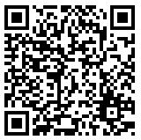
PROGRAMA NACIONAL DE IMUNIZAÇÕES
Departamento do Programa Nacional de Imunizações
Gestão de Insumos
Incorporação Científica e Imunização
Farmacovigilância
Vigilância das Doenças Imunopreveníveis
Núcleo de Governança da Informação
Acesse a estrutura organizacional básica do Ministério da Saúde
Fonte: www.gov.br

Slide 4
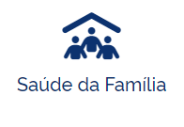
INTERFACE COM AS DEMAIS SECRETARIAS
SAPS
SAES
SECTICS
SESAI
SEIDIGI
SGETES
SE
O PAPEL DO ENFERMEIRO VÁ MUITO AÉM DO ATO DE VACINAR!
Operacionalização das ações de vacinação
Apoio na investigação de ESAVI
Incorporação de novas vacinas
Vacinação dos povos indígenas
Educação permanente em saúde
Registro e disseminação dos dados de vacinação
Aquisição de imunobiológicos e insumos
Fonte: www.gov.br

Slide 5
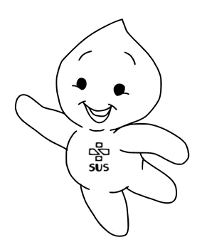
PROGRAMA NACIONAL DE IMUNIZAÇÕES
Organizar a Política de Imunizações e o Calendário Nacional de Vacinação com universalidade, integralidade e equidade, de forma coordenada.
Proteger a população e
garantir a segurança da vacinação, além de produzir informações/ disponibilização de forma segura.
Adquirir e distribuir imunobiológicos no SUS, estabelecendo normas e diretrizes para seu uso nacionalmente.
- Lei n.º 6.259/1975 - Dispõe sobre a organização das ações de Vigilância Epidemiológica, sobre o Programa Nacional de Imunizações, estabelece normas relativas à notificação compulsória de doenças, e dá outras providências
- Decreto n.º 78.231/1976 - Regulamenta a Lei nº 6.259, de 30 de outubro de 1975, instituindo o Sistema Nacional de Vigilância Epidemiológica
Fonte: https://www.gov.br/saude/pt-br/vacinacao

Slide 6
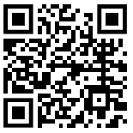
E O CALENDÁRIO NACIONAL DE VACINAÇÃO?
O Calendário Nacional de Vacinação reúne as vacinas consideradas prioritárias para a saúde pública do país, atendendo a todos os ciclos de vida.
Cada vacina possui objetivos específicos, como a erradicação, eliminação ou controle de doenças, contribuindo para a redução da morbimortalidade.
Além disso, o calendário estabelece diretrizes para cada faixa etária, garantindo a proteção individual e coletiva da população.
ACESSE O CALENDÁRIO NACIONAL DE VACINAÇÃO
gov.br/saude/vacinacao/calendario

Slide 7
VACINAS OFERECIDAS GRATUITAMENTE NO BRASIL
9.Tríplice viral (Sarampo, caxumba, rubéola)
10.Tetraviral (Sarampo, caxumba, rubéola, varicela)
11.Hepatite A
12.DTP (Difteria, tétano e pertussis)
Criança
2.Hepatite B
3.VIP - Vacina Poliomielite 1, 2 e 3 (inativada)
4.VRH (Vacina Rotavírus Humano)
5.Penta (DTP/Hib/Hep B)
6.Pneumocócica 10 valente
7.Meningocócica C (conjugada)
8.Febre amarela
13. dT (Difteria, tétano)
14.HPV
15.Varicela
1.BCG
16. COVID-19
17. Influenza (rotina)
3.dTpa
1.Hepatite B
2.dT (Difteria e tétano)
3.Febre amarela
4.Tríplice viral
5.HPV
6.Meningocócica ACWY
Adulto e Idoso
1.Pneumocócica 23 valente (acamados, asilados, indígenas)
2.dT
3.Febre amarela (avaliar com precaução)
4.Hepatite B
Gestante
1. Hepatite B
2.dT
Adolescente
5.Influenza (rotina)
4.Influenza (rotina)
6.COVID-19 (a partir de 60 anosde idade)
5.COVID-19
18. Dengue (adolescente de 10 a 14 anos de idade)
*COVID-19 (estratégia - grupos especiais)
*Influenza (estratégia especial – outros grupos)
Fonte: https://www.gov.br/saude/pt-br/vacinacao
Notes:
VER COVID COM SONY

Slide 8
MUDANÇAS NO CALENDÁRIO NACIONAL DE VACINAÇÃO - 2025
Vacina poliomielite 1, 2 e 3 (inativada) (VIP)
Vacina influenza sazonal (Gripe)
Calendário Nacional de Vacinação - Crianças a partir de 6 meses a menores de 6 anos de idade, idosos com 60 anos e mais e gestantes
Estratégia especial - Grupos prioritários incluem gestantes e puérperas, povos indígenas, quilombolas, pessoas com deficiência ou com doenças crônicas, trabalhadores essenciais (saúde, educação, segurança, transporte e portuário) e a população em privação de liberdade, incluindo adolescentes em medidas socioeducativas.
Esquema vacinal exclusivo com VIP: 3 doses aos 2, 4 e 6 meses e um reforço aos 15 meses de idade
Vacina rotavírus humano G1P[8]
Ampliação de faixa etária para administração das duas doses:
1ª dose - aos 2 meses de idade e pode ser administrada até os 11 meses e 29 dias
2ª dose - aos 4 meses e pode ser administrada até os 23 meses e 29 dias de vida (1 ano, 11 meses e 29 dias)
Fonte: https://www.gov.br/saude/pt-br/vacinacao

Slide 9
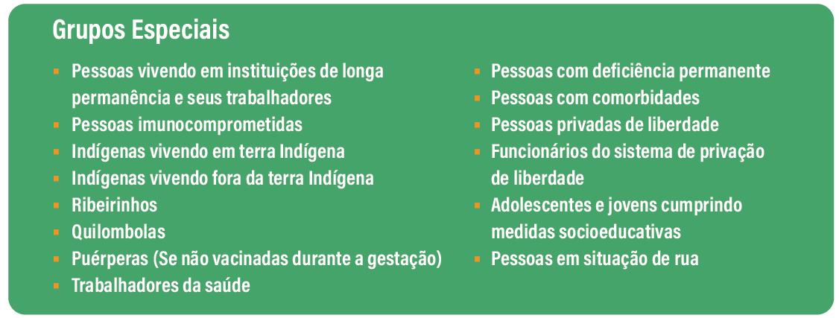
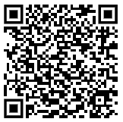
MUDANÇAS NO CALENDÁRIO NACIONAL DE VACINAÇÃO - 2025
Vacina Covid-19
Calendário Nacional de Vacinação – Rotina
crianças a partir de 6 meses a menores de 5 anos de idade:
Estratégia especial
pessoas a partir de 5 anos de idade.
Acesso o Guia Rápido de Vacinação contra a Covid-19
Idosos: 2 doses anuais com intervalo mínimo de 6 meses entre elas
Gestantes: 1 dose a cada gestação
População Geral: 1 dose para pessoas a partir de 5 anos de idade sem vacinação prévia.
As vacinas disponíveis são:
Moderna (Spikevax),
Pfizer (Comirnaty) e
Serum/Zalika (recomendada somente para pessoas a partir de 12 anos de idade)
Fonte: https://www.gov.br/saude/pt-br/vacinacao

Slide 10
ESTRATÉGIAS DE VACINAÇÃO IMPLEMENTADAS NO BRASIL
VACINAÇÃO DE ROTINA
VARREDURA
O PAPEL DO ENFERMEIRO VÁ MUITO AÉM DO ATO DE VACINAR!
CENTROS DE REFERÊNCIA PARA IMUNOBIOLÓGICOS ESPECIAIS
CAMPANHAS DE VACINAÇÃO
INTENSIFICAÇÃO VACINAL
BLOQUEIO VACINAL
VACINAÇÃO EM SITUAÇÃO DE EMERGÊNCIA
MONITORAMENTO DAS ESTRATÉGIAS DE VACINAÇÃO
Fonte: https://www.gov.br/saude/pt-br/vacinacao

Slide 11
EFETIVANDO A VACINAÇÃO NOS TERRITÓRIOS – ETAPAS
1. Análise da situação
Caracterização, medição e entendimento do perfil de saúde-doença da população, a distribuição desta mesma população pelo território
O PAPEL DO ENFERMEIRO VÁ MUITO AÉM DO ATO DE VACINAR!
2. Planejamento e programação
Cálculo de necessidades e operacionalização das atividades desta mesma população pelo território
3. Seguimento e supervisão
Avaliação do progresso das ações comparando os indicadores alcançados com os parâmetros esperados
4. Avaliação e monitoramento
Monitoramento e avaliação de todo processo (antes, durante e depois): confecção de relatórios de evidências
Fonte: Manual de Microplanejamento Para as Atividades de Vacinação de Alta Qualidade

Slide 12
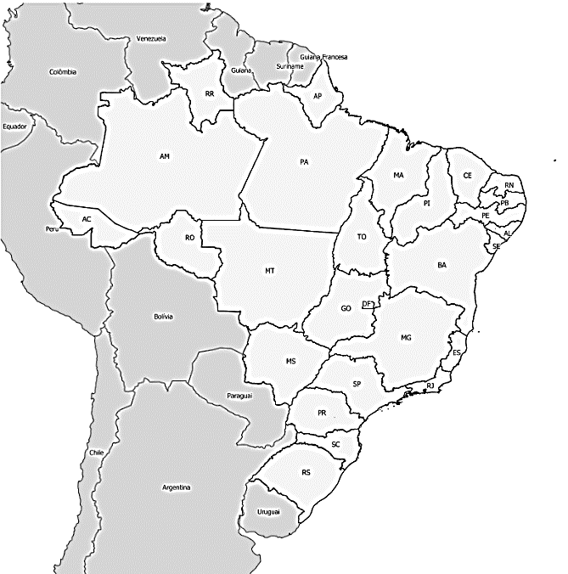
ATIVIDADES DE VACINAÇÃO
Ação nas escolas
Fronteiras
Viajante
População migrante
Desastres e eventos de massa
Populações vulneráveis
Operação Gota
Fonte: https://www.gov.br/saude/pt-br/vacinacao

Slide 13
AÇÕES ESTRATÉGICAS DE IMUNIZAÇÕES EM 2025
Estratégia de Vacinação na Escola
Está previsto incentivo de custeio* para a realização das ações (Estratégia de Vacinação na Escola e Atualização da Situação vacinal de Crianças e Adolescentes menores de 15 anos de idade)
Os recursos financeiros para a execução das atividades serão previstos em Portaria Ministerial:
R$ 814,6 mil para o estado de Pernambuco
R$ 5,5 milhões destinado aos municípios/PE
Atualização da Situação vacinal de Crianças e Adolescentes menores de 15 anos de idade
Estratégia de vacinação nas fronteiras
Estratégia contra a Influenza
Resgate de não vacinados HPV4
Estratégia de vacinação Dengue
Fonte: CGICI/DPNI. *Aguardando publicação de Portaria. Dados atualizados até 3 de fevereiro de 2025

Slide 14
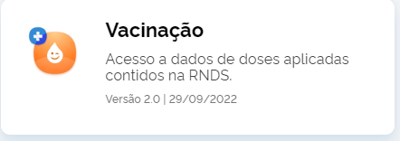
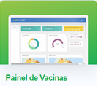
SISTEMAS DE INFORMAÇÃO
ALGUNS MOTIVOS QUE PODEM BARRAR A CHEGADA DA INFORMAÇÃO A RNDS
Sistema próprio não adequado ao modelo computacional e informacional da RNDS
Profissional/vacinador não cadastrado no CNES
CNS informado incorretamente e não encontrado na base do CADSUS.
Dados Identificados
Dados Anonimizados
LocalizaSUS
Fonte: Núcleo de Governança da Informação/DPNI.

Slide 15
COBERTURAS VACINAIS
Ana Catarina de Melo Araújo
Coordenadora-Geral de Incorporação Científica e Imunização
Departamento do Programa Nacional de Imunizações Secretaria de Vigilância em Saúde e Ambiente
Ministério da Saúde

Slide 16
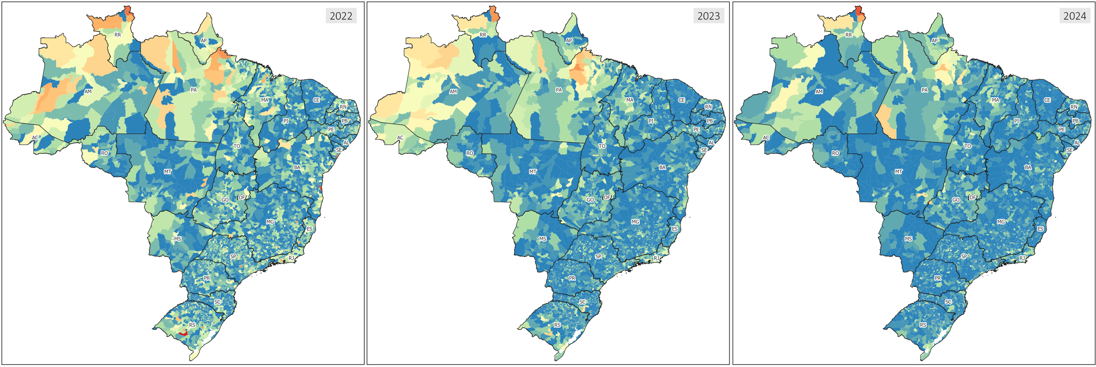
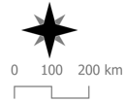
Cobertura vacinal - Penta, 2022, 2023 e 2024, Brasil
CV: 77,24%
HCVM: 41,65% (2.320)
CV: 86,05%
HCVM: 55% (3.064)
CV: 89,86%
HCVM: 59,80% (3.331)
Cobertura vacinal - Penta, 2022, 2023 e 2024, Pernambuco
CV: 77,01%
HCVM: 37,29% (69)
CV: 84,16%
HCVM: 51,35% (95)
CV: 87,87%
HCVM: 52,43% (97)
Fonte: SI-PNI, 2022; RNDS, 2023 e 2024*. (*)Dados preliminares referentes a novembro de 2024. Atualizados em: 04/02/2025.

Slide 17
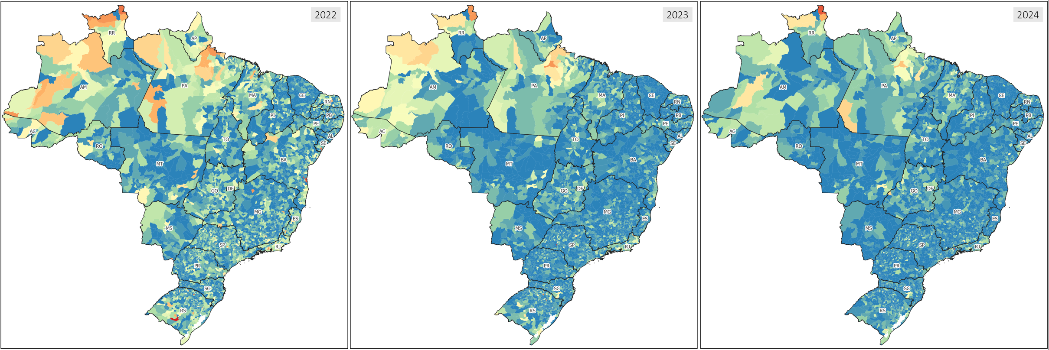
Cobertura vacinal - Polio, 2022, 2023 e 2024, Brasil
CV: 77,20%
HCVM: 41,79% (2.328)
CV: 87,03%
HCVM: 56,98% (3.174)
CV: 89,61%
HCVM: 58,65% (3.267)
Cobertura vacinal - Polio, 2022, 2023 e 2024, Pernambuco
CV: 76,25%
HCVM: 35,13% (65)
CV: 84,94%
HCVM: 53,51% (99)
CV: 88,11%
HCVM: 51,35% (95)
Fonte: SI-PNI, 2022; RNDS, 2023 e 2024*. (*)Dados preliminares referentes a novembro de 2024. Atualizados em: 04/02/2025.

Slide 18
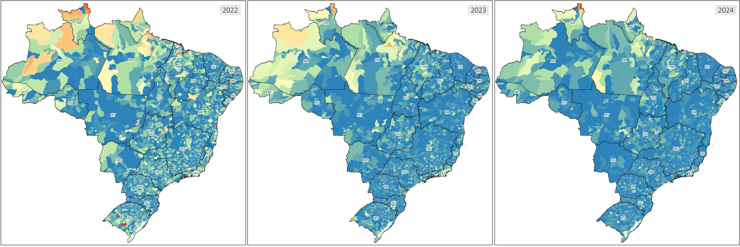
Cobertura vacinal - Pneumo, 2022, 2023 e 2024, Brasil
CV: 81,51%
HCVM: 46,85% (2.610)
CV: 89,06%
HCVM: 61,13% (3.405)
CV: 92,42%
HCVM: 64,11% (3.571)
Cobertura vacinal - Pneumo, 2022, 2023 e 2024, Pernambuco
CV: 80,43%
HCVM: 74,73% (71)
CV: 87,01%
HCVM: 51,35% (95)
CV: 91,76%
HCVM: 58,37% (108)
Fonte: SI-PNI, 2022; RNDS, 2023 e 2024*. (*)Dados preliminares referentes a novembro de 2024. Atualizados em: 04/02/2025.

Slide 19
Cobertura vacinal – Tríplice Viral D1, 2022, 2023 e 2024, Brasil
CV: 80,70%
HCVM: 37,34% (2.080)
CV: 89,01%
HCVM: 57,12% (3.182)
CV: 96,69%
HCVM: 70,96% (3.953)
Cobertura vacinal – Tríplice Viral D1, 2022, 2023 e 2024, Pernambuco
CV: 80,34%
HCVM: 37,83% (70)
CV: 86,64%
HCVM: 50,27% (93)
CV: 92,01%
HCVM: 62,16% (115)
Fonte: SI-PNI, 2022; RNDS, 2023 e 2024*. (*)Dados preliminares referentes a novembro de 2024. Atualizados em: 04/02/2025.

Slide 20
Programa de Qualificação da Ações de Vigilância em Saúde
PQA-VS 2023
Os indicadores que envolvem o DPNI:
Indicador 3: Proporção de salas de vacinas ativas cadastradas no Cadastro Nacional de Estabelecimento de Saúde - CNES informando mensalmente dados de vacinação.
Indicador 4: Proporção de vacinas selecionadas que compõem o Calendário Nacional de Vacinação para crianças menores de 1 ano de idade (Pentavalente - 3ª dose, Poliomielite - 3ª dose, Pneumocócica 10 valente - 2ª dose) e para crianças de 1 ano de idade (Tríplice Viral - 1ª dose) - com coberturas vacinais preconizadas. Fonte: Rede Nacional de Dados em Saúde (RNDS).
$$Indicador 3 =\frac{Total de salas de vacinação ativas cadastradas no CNES informando mensalmente dados de vacinação}{Total de salas de vacinas ativas cadastradas no CNES}x 100$$
$$Indicador 4 =\frac{\text{Total} \text{das} \text{de} \text{vacinas} \text{selecionadas} \text{que} \text{alcan}\text{ç}\text{aram} \text{a} \text{cobertura} \text{vacinal} \text{preconizada} \text{pelo} \text{PNI} }{\text{4 }\text{(}\text{vacinas} \text{selecionadas} \text{com} \text{cobertura} \text{vacinal}\text{ ≥ 95\%} penta, pneumo, polio e tríplice viral D1)}x 100$$
Resultados Finais do PQA-VS
Quantidade de municípios que alcançaram a meta nos indicadores 03 (80%) e 04 (100%) em Pernambuco, 2022 e 2023:
PQA-VS | 2022 | 2023 | Diferença
Indicador 03 | 161 | 154 | -7
Indicador 04 | 48 | 59 | 11

Slide 21
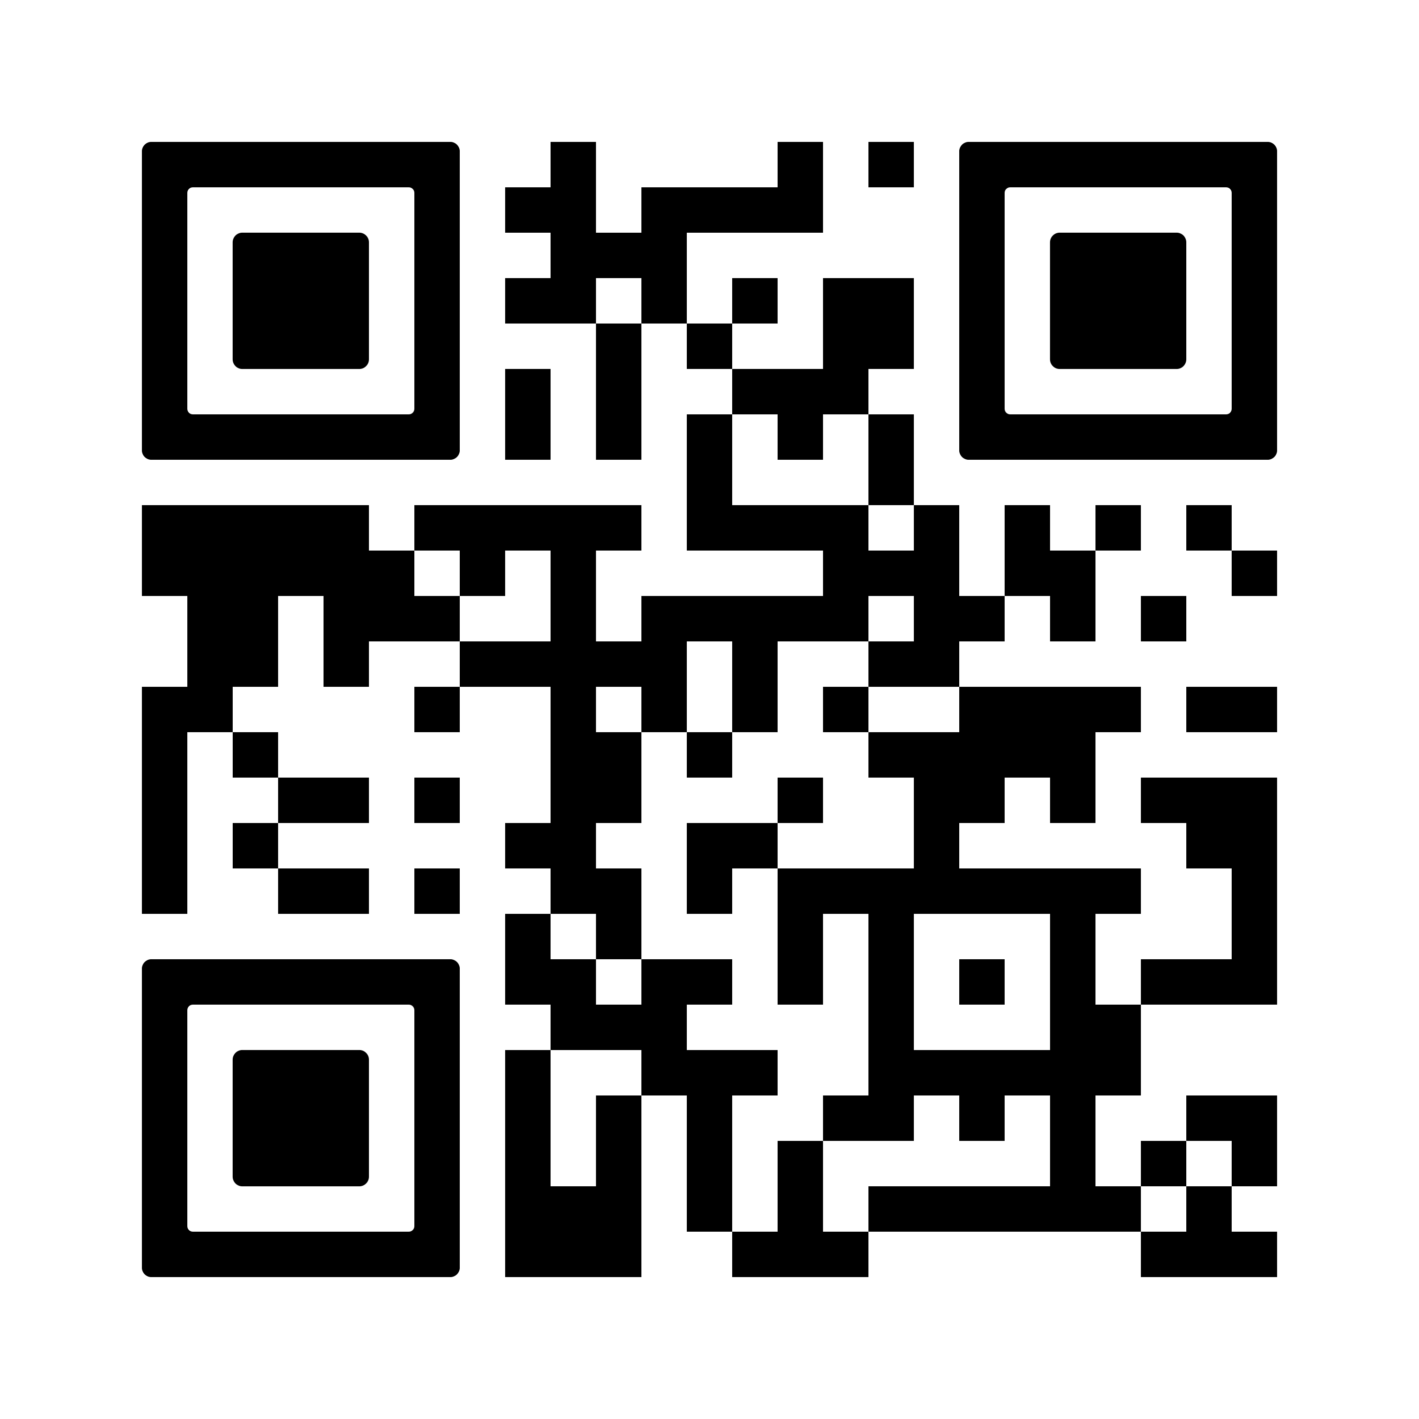
DADOS DE VACINAÇÃO
A PARTIR DE 2023:
Página do Departamento de Monitoramento, Avaliação e Disseminação de Informações Estratégicas em Saúde (DEMAS) [https://www.gov.br/saude/pt-br/composicao/seidigi/demas]. LocalizaSUS > Vacinação do Calendário Nacional:
Os dados da cobertura vacinal de 2024 são preliminares referentes a novembro e sujeitos a alteração.
A NOTA TÉCNICA Nº 117/2024-DPNI/SVSA/MS, tópico 7, item 7.1, define que: "O painel de cobertura vacinal apresentará dados de dois meses antes do mês corrente. A inclusão de um novo mês na cobertura vacinal acontecerá no dia 01 de cada mês.".
Fonte: Rede Nacional de Dados em Saúde (RNDS).
ATÉ 2022:
Página do TABNET [https://datasus.saude.gov.br/informacoes-de-saude-tabnet/]. Assistência à Saúde > Imunizações - desde 1994:
Fonte: Sistema de Informação do Programa Nacional de Imunizações (SI-PNI).

Slide 22
OBRIGADA!
ana.melo@saúde.gov.br

